Slide 1
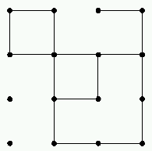
例题: 方格
给一些长度为1的线
格式: (x, y, D), 其中D可以是H(往右)或者V(往下)
数各个大小的正方形的个数。

Slide 2
分析
算法一:
用01矩阵表示每条边是否存在.
枚举左上角和右下角O(n⁴), 检查四条边是否完全填充O(n), 共O(n⁵)
算法二:
预处理: 每个点往右最大长度为几, 从右往左递推d[i] = d[i+1] + 1, 或d[i]=0, 预处理O(n²)
算法一降为O(n⁴)

